Slide 1
Helpende plus
2018/2019
Les 5

Slide 2
Wat behandelen we vandaag:
indicaties voor katheteriseren
soorten katheters (materiaal/doel)
lichamelijke, psychische en sociale aspecten
en observaties
algemene regels/observatie bij katheteriseren

Slide 3
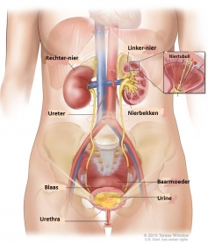
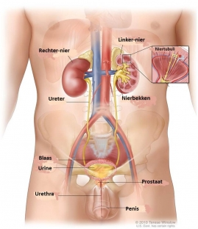
Specifieke zorg bij urologische aandoeningen

Slide 4
Indicaties voor blaaskatheterisatie
Urine retentie
Medicatie
Controle legen blaas
Operatie(OK)
Ernstige aandoening

Slide 5
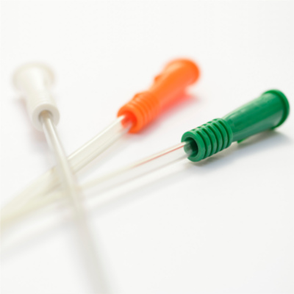
Soorten katheters (materiaal)
Siliconen
- voordeel: in glad materiaal blijven minder
snel bacteriën hechten
- na 6 weken verwisselen
Latex
- soepel
- kans op overgevoeligheid (latexallergie)
- Na 4 weken verwisselen

Slide 6
latex met siliconen
voordeel van beide materialen
na 4 weken verwisselen
pvc
- vrij stijf
- kan niet langere tijd blijven zitten
- met name eenmalig gebruik

Slide 7
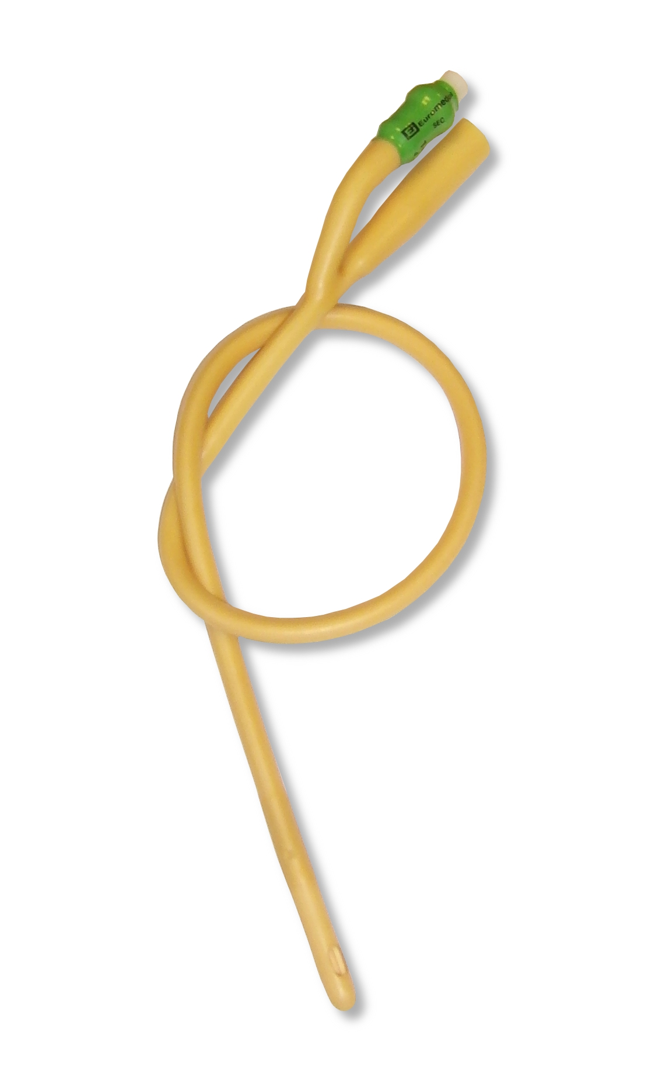
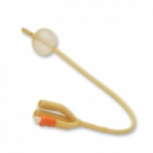
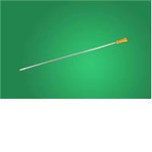
Soorten katheters
Eenmalige katheters
Verblijfskatheters
Continu spoelen blaas

Slide 8
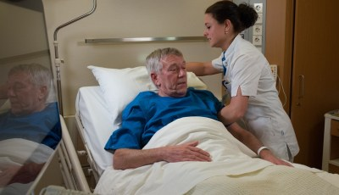
Psychische aspecten
Waar houdt je rekening mee?

Slide 9
Algemene regels en observatiepunten
15 min:
Opdracht
Groep 1→ Verdiep je in de
algemene regels bij katheteriseren
Groep 2 → Verdiep je in belangrijke observatiepunten bij een blaaskatheter
Presenteer dit in 2 dia's per groepje.

Slide 10
Blaaskatheterisatie man
Protocol vilans erbij.
Blaaskatheterisatie man

Slide 11
Wat hebben we geleerd:
indicaties voor katheteriseren
soorten katheters (materiaal/doel)
lichamelijke, psychische en sociale aspecten
en observaties
algemene regels/observatie bij katheteriseren

Slide 12
Film blaaskatheterisatie vrouw
Blaaskatheterisatie vrouw

Slide 13
Evaluatie?
Vragen?

